Slide 1

أسلوب الاستفهام

Slide 2


الاستفهام هو :
طلب العلم بشيء لم يكن معلوماً للسائل .
مثال ذلك :
أين تقع مدينة الطائف ؟
فالسائل هنا لا يعلم أين تقع الطائف لأنه لو علم لَمَا سأل .

Slide 3

أولاً : للاستفهام حرفان فقط هما :

Slide 4

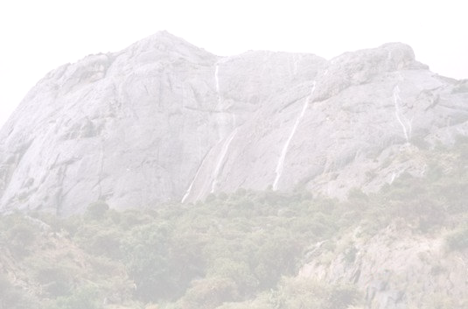
1- الحرف ( هلْ ) : ويُسألُ بها عن مضمون الجملة.
مثالٌ على ذلك : هل استعديت للاختبار ؟
فالسؤال هنا عن مضمون الجملة (وهو الاستعداد للاختبار)
ويُجاب عن السؤال بها بـ( نعم أو لا ) مثال ذلك :
س ) هل قرأت الدرس ؟
* في حال الموافقة تُجيب بـ: نعم قرأتُ الدرسَ .
* وفي حال عدم الموافقة تُجيب بـ: لا,لم أقرأ الدرس .

Slide 5
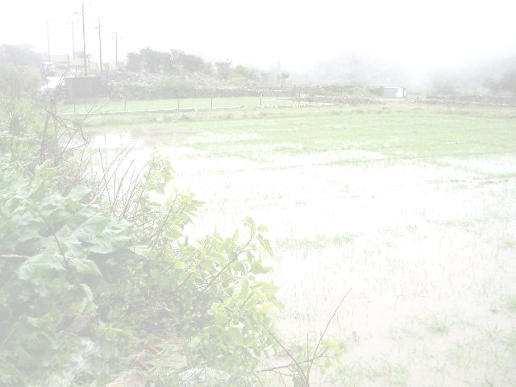
2- حرف الهمزة ( أ ) : ولها استعمالان :
أ – يُسأل بها عن مضمون الجملة مثال ذلك :
س ) أ مراجعٌ أنت الدرس ؟
فالسؤال هنا عن مضمون الجملة وهو ( مراجعة الدرس )
ويُجاب عنها بـ:
* إذا كان السؤال مثبتاً ( أي ليس منفياً ) يُجاب عنه بـ (نعم أو لا ) مثال ذلك :
س ) أ مراجعٌ أنت الدرس ؟
يُجاب عنه في حال الموافقة بـ: نعم راجعت الدرس .
ويُجاب عنه في حال عدم الموافقة بـ: لا,لم أراجع الدرس .

Slide 6
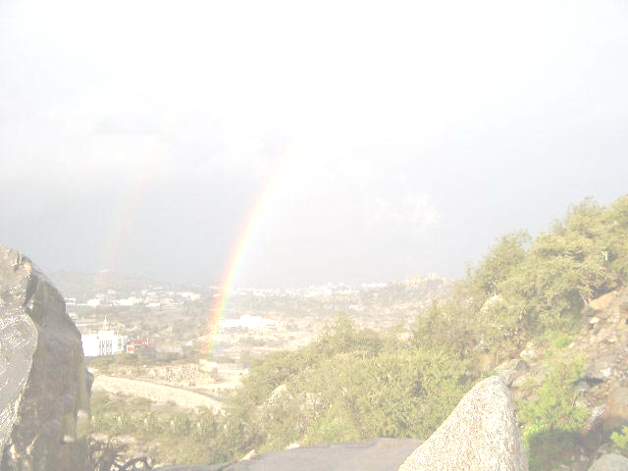
إذا كان السؤال منفياً يُجاب عنه بـ (بلى أو نعم ) مثال ذلك :
س ) أ ليس البرد شديد ؟ [ الجملة منفية بـ ( ليسَ ) ]
يُجاب عنه في حال الموافقة بـ: بلى , البرد شديد .
ويُجاب عنه في حال عدم الموافقة بـ: نعم , ليس البرد شديد .
ب – يُطلب بها التعيين , ويُشترط فيها أن يكون المسؤول عنه بعد الهمزة مباشرة ( ويقع حرف التخيير أم بين الخيارين ) مثال ذلك :
س ) أ طويلٌ الطريق أم قصير ؟
ويُجاب عنه بـتعيين أحدهما فتقول : ( الطريق طويل ) أو ( الطريق قصير ) .

Slide 7
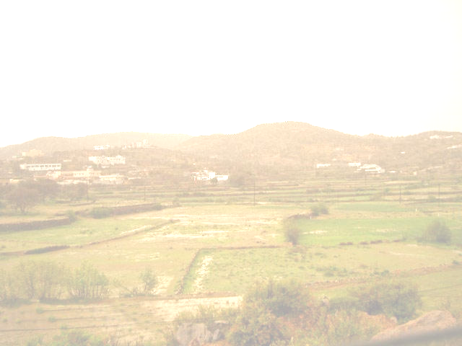
ثانياً :
أسماء الاستفهام , ومنها :

Slide 8
مَنْ : ويُسألُ بها عن العاقل ( أي الإنسان ) مثال ذلك :
مَنْ أول الخلفاء الراشدين ؟
استخدمت ( مَنْ ) لأن السؤال عن عاقل ( إنسان ) وهو أبو بكر الصديق رضي الله عنه .
مَا :ويُسألُ بها عن غير العاقل (كالحيوان والجماد) مثال ذلك : مَا عنوان الدرس ؟
استخدمت (مَا) لأن السؤال عن غير عاقل وهو عنوان الدرس ( أسلوب الاستفهام ) .
ملاحظة : كثيراً ما تقترن ( مَا ) باسم الإشارة ( ذا ) كقولك :
ماذا تقرأ ؟

Slide 9

متى : ويُسألُ بها عن الزمان , مثال ذلك :
س ) متى يبدأ الاختبار ؟
استخدمت ( متى ) هنا للسؤال عن زمن بداية الاختبار , فتجيب:يبدأ الاختبار في الساعة الثامنة – مثلاً - .
أينَ : ويُسألُ بها عن المكان , مثال ذلك :
س ) أين تقع مدرستك ؟
استخدمت ( أين ) هنا للسؤال عن مكان مدرستك , فتجيب : تقع مدرستي في المدينة المنورة – مثلاً - .

Slide 10
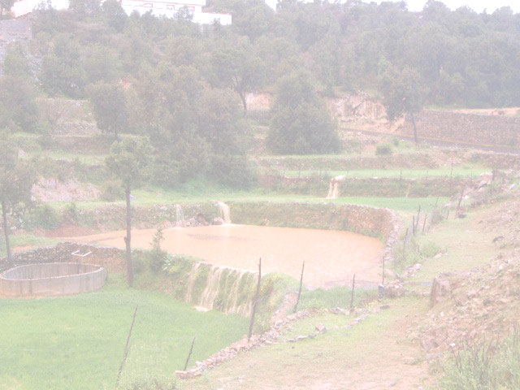
كيفَ : ويُسألُ بها عن الحال , مثال ذلك :
س ) كيف تذاكر دروسك ؟
استخدمت ( كيف ) هنا للسؤال عن حال مذاكرتك لدروسك, فتجيب:أذاكر ساعةً وارتاح ساعةً – مثلاً - .
كمْ : ويُسألُ بها عن العدد , مثال ذلك :
س ) كم معك من النقود ؟
استخدمت ( كم ) هنا للسؤال عن عدد النقود لديك, فتجيب: معي عشرون ريالاً – مثلاً - .

Slide 11
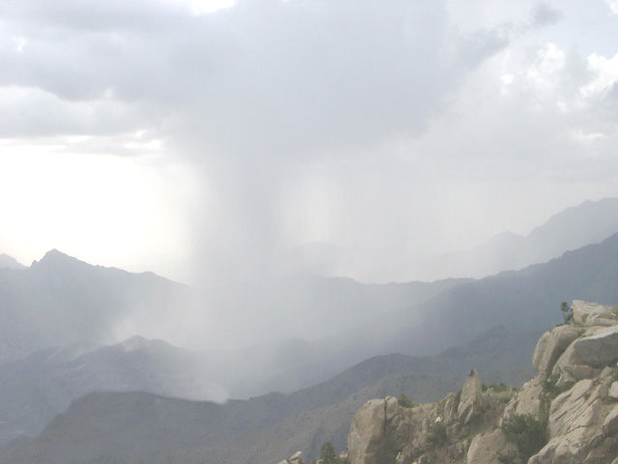
أيّ : ويُسألُ بها للتعيين ( للعاقل وغير العاقل ) ,مثال ذلك :
س ) أيُّ المواد تفضل ؟
استخدمت ( أي )هنا لتعيين المادة التي تفضلها من بين كل المواد الأخرى,فتجيب:أفضل مادة عندي هي مادة القواعد - مثلاً - .
من , ما , متى , أين , كيف , كم , أيّ .

